Slide 1
DZIEŃ EDUKACJI NARODOWEJ

Slide 2
14 października każdego roku obchodzimy jako
„Dzień Nauczyciela”.
To właśnie w tym dniu składamy podziękowania naszym pedagogom. Dziękujemy, że jesteście z nami, za uśmiech, mądre słowa, troskę, cierpliwość,
a nawet za wymagania, jakie nam stawiacie każdego dnia. Pragniemy odwdzięczyć się Wam życzeniami:
zdrowia, szczęścia oraz spełnienia wszystkich marzeń.

Slide 3
Komisja Edukacji Narodowej
to pierwsze
w Polsce i Europie
ministerstwo oświaty.
Zostało ono utworzone
po I rozbiorze Polski, w 1773 roku,
a zatem niemal
250 lat temu.

Slide 4
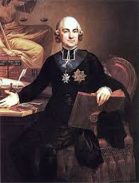
Uczeni skupieni wokół Hugona Kołłątaja całkowicie zmienili polskie szkolnictwo. Wprowadzili język polski jako język nauczania.
Zastosowali zasadę:
szkoły najniższe podlegały władzom szkół średnich, te zaś uniwersytetom.

Slide 5
Opracowano nowe programy nauczania
i większość nowych podręczników.
Zajęło się tym Towarzystwo do Ksiąg Elementarnych. Koniec tych działań nastąpił
wraz z ostatnim
rozbiorem Polski.

Slide 7
Kilka kart z historii edukacji...

Slide 8
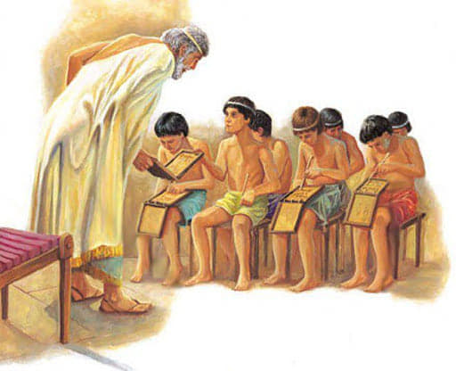
W starożytnym Egipcie...

Slide 9
W II wieku w Rzymie...

Slide 10
W XVI- wiecznej Italii...

Slide 11
W XIX- wiecznej Anglii...

Slide 12
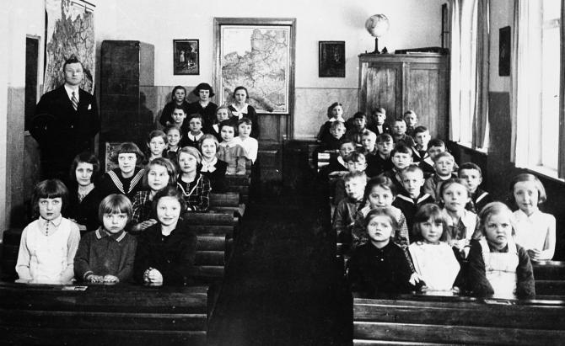
W XX- wiecznej Polsce...

Slide 14
Jest wśród tajemnic uczniowskiego świata najdziwniejsza tajemnica:
jak z literek niepozornych rządków całą opowieść wyczytać?
Jak o barwnym mogą mówić świecie takie znaczki- i czarne i drobne.
Jakże mogą tyle opowiedzieć, gdy są tak
do siebie podobne?!

Slide 15
No i przyszedł ktoś mądry i dobry, kto nam sprawę wyjaśnił zawiłą
i litery zmieniły się w słowa i ze słów się opowieść złożyła.
Pierwsze cyfry to Wasza zasługa!
Piękne wiersze i ciąg długich zdarzeń
Dzisiaj wdzięczność chcąc Wam okazać – zapraszamy Was w krainę marzeń ...

Slide 17
NAUCZYCIELKA
To ona – czujna, cierpliwa, z troską i szczerą chęcią, czuwa nad piórem i ręką nad twą pierwszą literką. To ona ma serce matki, które się cieszy i trudzi, w drogę wyprawia cię mądrze, uczy cię świata i ludzi.

Slide 18
To z nią rozpoczynasz podróż po świecie wielkim i pięknym,
w tej ławce, łódeczce kruchej pod okiem Nauczycielki. To z nią wędrujesz codziennie po globie pełnym tajemnic, przez oceany i dżungle i dalej, wyżej na księżyc.

Slide 19
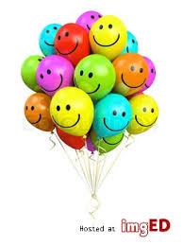

Slide 20
Ale życie to nie marzenia! – ktoś powie
–życie to trudne słowa!
Jak wyrazić więc wdzięczność za wszystko
i jak podziękować?
Uścisk dłoni to jedna chwila,
gest sekund paru,
a wdzięczność ma być
jak drzewo waszego daru.
I ptaki mają być na tym drzewie
i promieni słonecznych wiele...
Dlatego dzisiaj chcemy też
za wszystko przeprosić –
Kochani Nauczyciele!

Slide 21
W młodszych klasach miłe Panie
uczą dzieci z sercem i oddaniem.
Dzięki nim każdy pierwszaczek
wymyśla kolorowy szlaczek
Poznaje losy murzynka Bambo
lub śledzi przygody psa Lampo.

Slide 22
Uczy się kolejnych literek,
wie, że w dzienniku
ma swój numerek.
A gdy czasem dziecku
coś nie wychodzi,
pani pociesza: „Nie martw się,
nic nie szkodzi’’.
Panie od nauczania
zintegrowanego
wciąż wnoszą wiele dobrego
i wartościowego.

Slide 24
A to ci dopiero żarcik!

Slide 25
- Nasza nauczycielka mówi sama do siebie.
Czy wasza też?
- Nie, nasza myśli, że jej słuchamy!

Slide 26
Pani pyta Jasia: - Która rzeka jest dłuższa: Wisła czy San? - Wisła. - Dobrze Jasiu. A o ile jest dłuższa? - O dwie litery, proszę pani.

Slide 27
Na lekcji angielskiego: - Jasiu, jak powiesz po angielsku: księżniczka? - Princessa - odpowiada Jasio. - A książę? - Prince polo.

Slide 28
Lekcja religii. Ksiądz pyta Marysię:
- Jak nazywała się mama Jezusa?
- Nie wiem.
- No przecież tak jak ty!
-Kowalska?

Slide 29
Jak mówi nauczyciel informatyki
do swojej ukochanej:
-Myszko!

Slide 30
W przedszkolu pani pyta dzieci: - Ile jest 2+1? - Trzy! - pierwszy krzyczy Jaś. - Doskonale Jasiu - chwali pani –
w nagrodę dostaniesz 3 cukierki. - Jaka szkoda, że nie powiedziałem pięć - wzdycha po cichu Jaś.

Slide 31
Pani od języka polskiego wywołuje Jasia
do odpowiedzi: - Jasiu, podaj, proszę dwa zaimki. - Kto? Ja?! - Brawo Jasiu, piątka!

Slide 32
Na lekcji biologii pani pyta uczniów:
- Proszę wymienić pięć drapieżników.
- Jeden lew i cztery tygrysy.

Slide 33
Nauczycielka matematyki do swoich
uczniów:
-Od dziś będziemy liczyli na komputerach.
-Huraaa! - krzyknęli wszyscy chórem.
-Dobrze, a więc ile to 5 komputerów dodać
10 komputerów?

Slide 34
Polonista zwraca się do swojej żony: - Czy mnie kochasz, najdroższa? - Oczywiście! - odpowiada żona. - Całym zdaniem, proszę!

Slide 35
Co mówi nauczycielka geografii rano
do mapy?
-Witam państwa.

Slide 36
- W mojej klasie dzieci są bardzo muzykalne - mówi nauczycielka muzyki- wszystkie grają mi na nerwach.

Slide 37
Nauczycielka spotyka po latach swojego ucznia. - No co tam teraz robisz?? - Wykładam chemię. - Ooo, no proszę. A gdzie??
-...w ,, Biedronce’’.

Slide 38
Wszystkiego najlepszego...

Slide 39
Wszystkiego najlepszego...

